Slide 1
Муниципальное автономное учреждение «Средняя школа № 7»
городского округа город Урюпинск Волгоградской области
Проект
по организации волонтерской
деятельности в школе
«Копилка идей»
Автор: Черпак Елена Ивановна, заместитель директора по воспитательной работе.
cherpak-2011@mail.ru
Урюпинск 2020 г.

Slide 2
Цель проекта: создание в школе мотивационной среды для развития добровольческой деятельности.
Задачи:
- реализовывать инициативы учащихся в области волонтерства;
- научить учащихся организовывать «дела»: разрабатывать план работы, направленный на реализацию дела;
- создать благоприятные условия для волонтерской деятельности учащихся школы посредством организации команд для реализации одного дела.

Slide 3
Сроки реализации проекта
сентябрь 2020 – май 2021г.
Этапы реализации проекта
1 этап: сентябрь 2020 г. – информационная кампания;
2 этап: октябрь – декабрь 2020г. – апробация проекта (создание «Копилки идей» - карточек с описанием конкретных инициатив, обучение по составлению плана реализации «дела»);
3 этап: январь – апрель 2021г. – реализация инициатив
4 этап: май 2021 г. – оценка результатов реализации проекта, оценка возможности продолжения через создание традиций.

Slide 4
Актуальность проекта
дети получат возможность проявить себя как волонтёры в зависимости от своих интересов, реализовать свой творческий и организаторский потенциал и получить признание посредством вовлечения их в социальный опыт
Уникальность проекта
организатор волонтёрской деятельности оставляет право ребят на самостоятельность, выбор как «дела», так и команды.
в школе действует три волонтёрских отряда, но состав в них может меняться: волонтёр сам выбирает, в каком деле он участвует в данный момент. При этом командир каждого отряда в другом отряде может выполнять роль обычного члена
Новизна проекта:

Slide 5
Ожидаемые результаты проекта
- повысится уровень заинтересованности в волонтёрской деятельности;
- снизится / будут отсутствовать правонарушения и конфликты между учащимися / группами учащихся;
- будет эффективно организована образовательная и досуговая сферы деятельности школьников

Slide 6
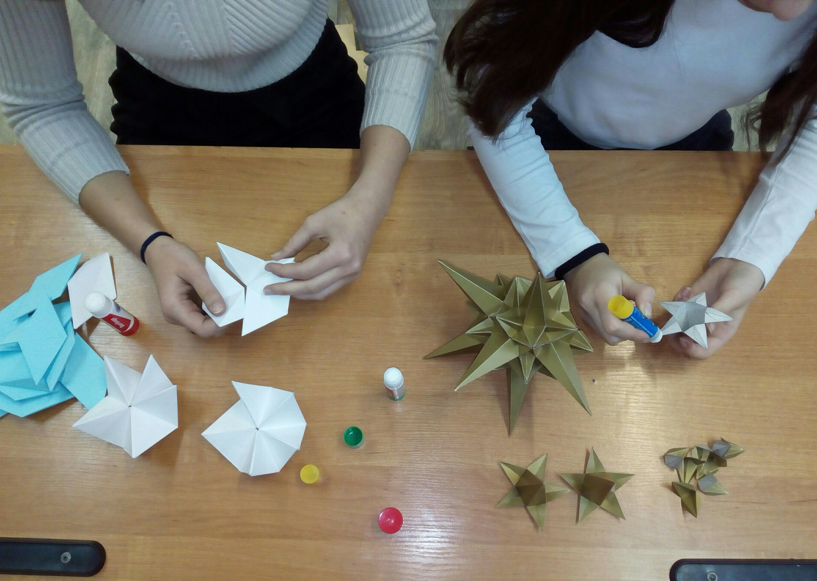
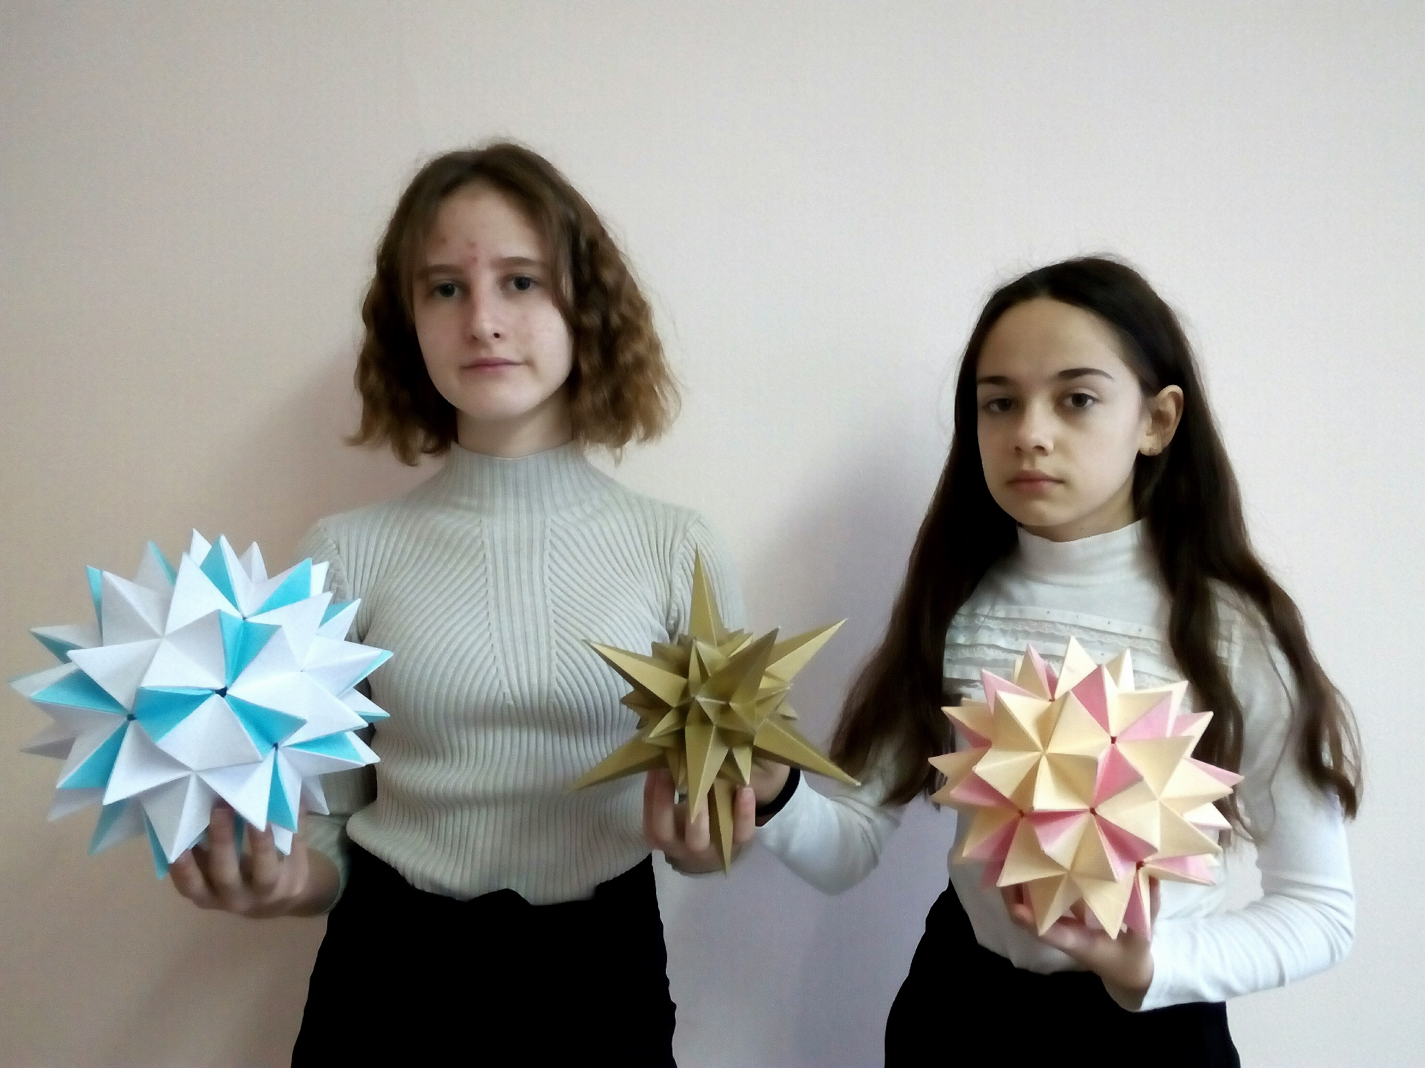
«Мастерская Деда Мороза» - проведение мастер-класса волонтерами по изготовлению игрушек

Slide 7
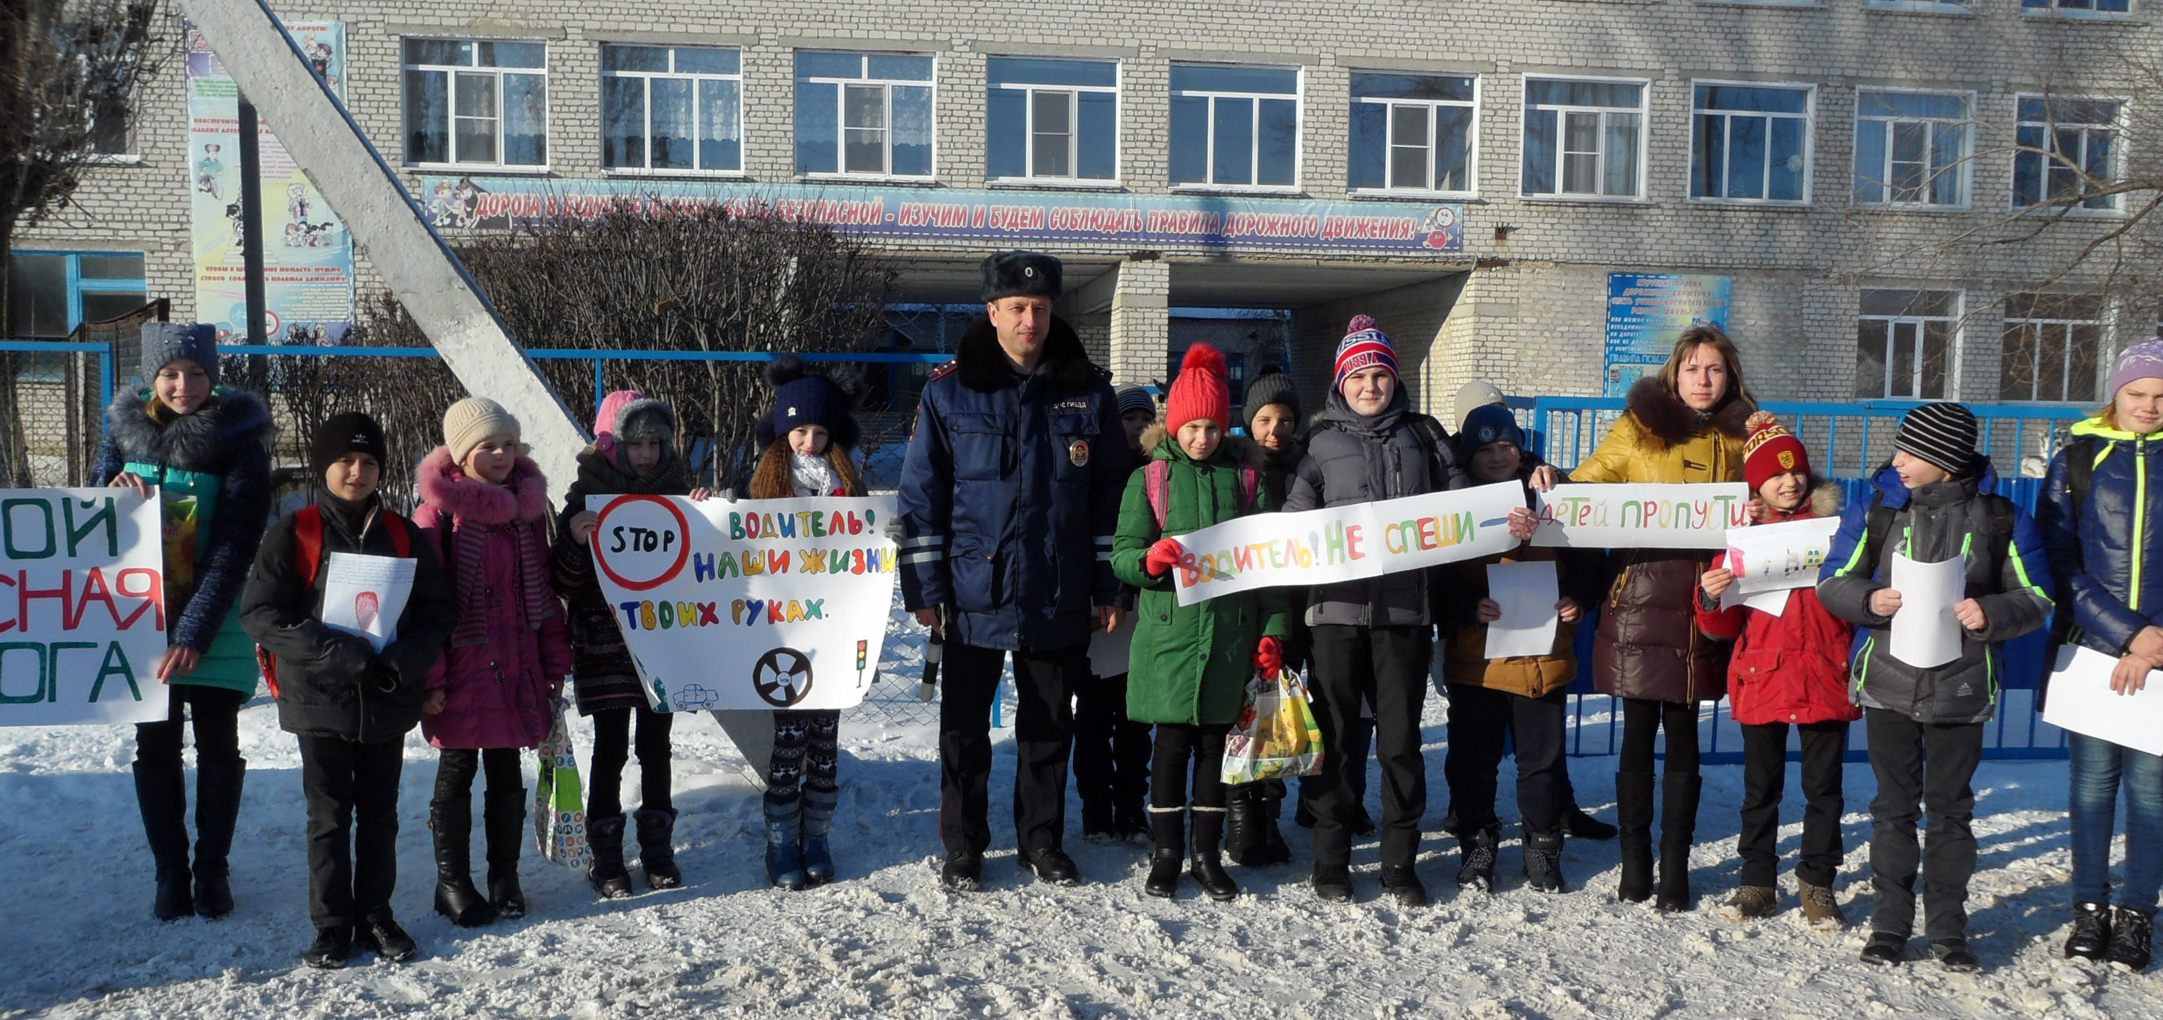
«Водитель, не спеши!»

Slide 8
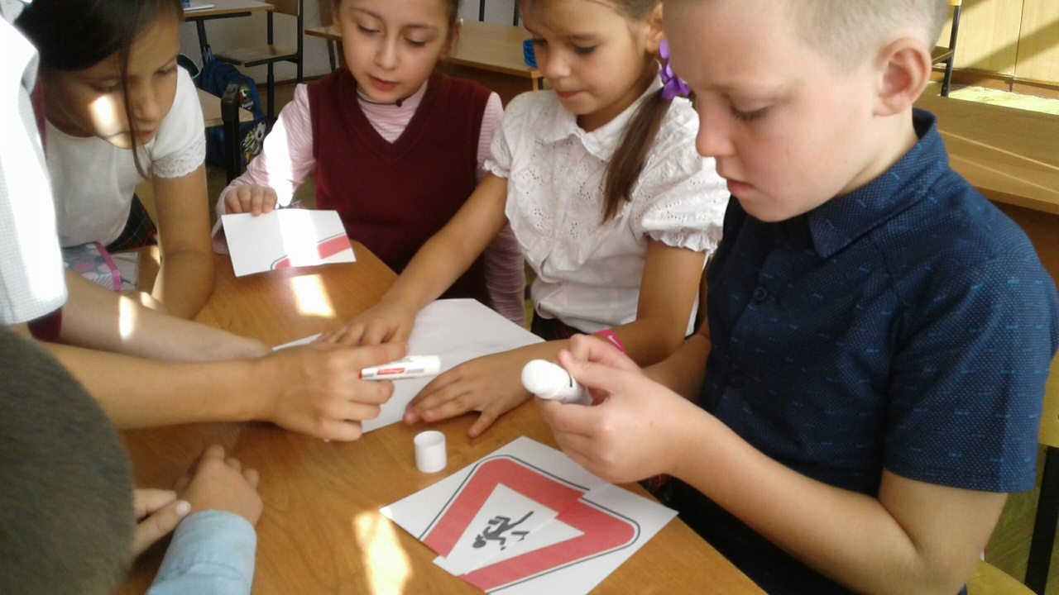
Организация занятия для младших школьников

Slide 9
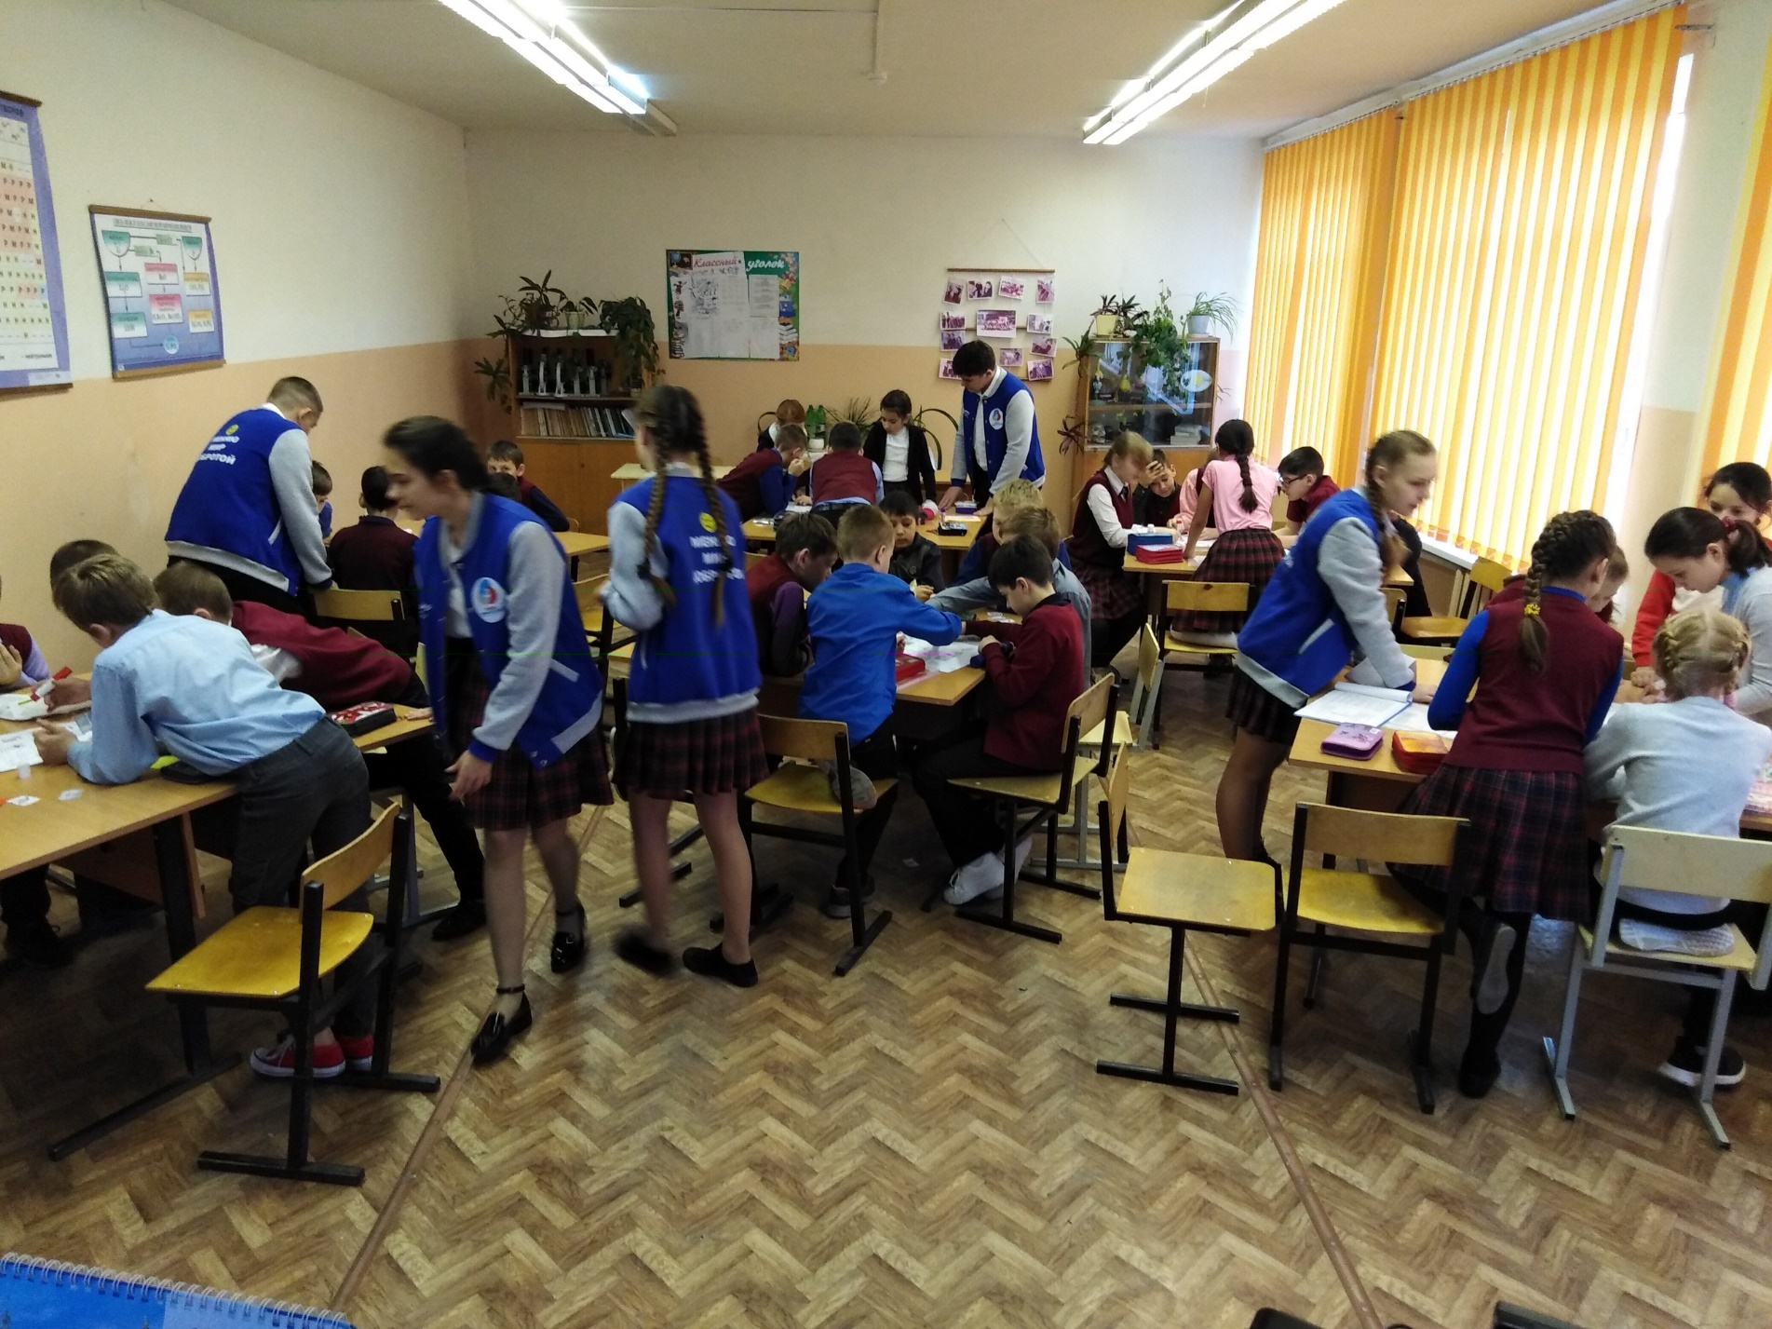
Проведение волонтерами экологического урока

